Slide 1
Actividad exitosa
Concurso de disfraces de material reciclado con temática de primavera

Slide 2
Concurso de disfraces de material reciclado con temática de primavera
La actividad se llevo a cabo el día 22 de marzo del 20201, como parte de una de las actividades que propone el programa escolar de mejora continua; para ello se invito a la comunidad escolar a participar en un concurso de disfraces elaborados con material reciclado; esto con la finalidad de que para los padres de familia no representara un gasto extra.

Slide 3
CONTEXTO:
La actividad se desarrollo de manera virtual por medio de fotografías enviadas por los padres de familia mismas que a su vez se enviaron a las autoridades inmediatas para que con su ayuda se pudiera encoontrara un ganador.
La actividad tuvo como propósito realizar el concurso con material reciclado con la finalidad de que no representara un gasto extra para los padres de familia; puesto que la comunidad es rural y de un estado socioeconómico medio; y a su vez trabajar la creatividad de madres y padre de familia que participaron en la actividad.

Slide 4
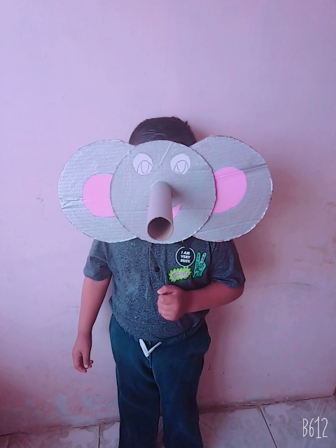
PROBLEMÁTICA QUE AFRONTA:
La actividad fue planeada principalmente por la falta de interés y compromisos de algunos padres de familia hacia el trabajo a distancia; teniendo siempre como objetivo la motivación hacia ellos para apoyar el trabajo, que a su vez se vería reflejado al recibir un estimulo por la realización de la actividad.
OBJETIVOS D ELA PTACTICA DOCENTE
1.- En primera estancia seguir motivando la participación de los padres de familia en el trabajo a distancia.
2.- Cumplir con las acciones que se proponen en el programa escolar de mejora continua.
3.- Como docente observar quienes participaron, y el motivo de quienes no pudieron realizarla, ya sea por desinterés, o falta de compromiso.

Slide 5
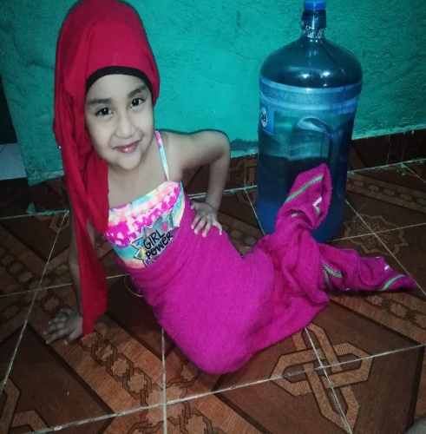
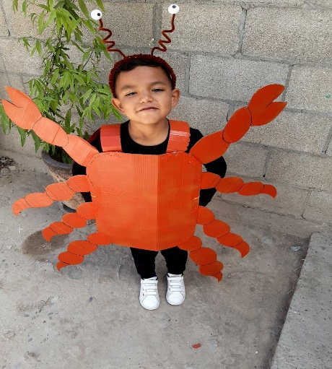
¿EN QUE CONSISTE?
La actividad consiste en promover la participación y el compromisos de los padres de familia en el trabajo a distancia, por medio de la motivación hacia las actividades recibiendo de un estimulo pedagógico como lo es un diploma de participación asi como un detalle didáctico a quienes realizaron la actividad.
¿QUIÉNES SON LOS PROTAGOSNISTAS?
1.- los padres de familia al mostrar interés y compromiso hacia el desarrollo de la actividad.
2.- Los alumnos al mostrar siempre motivación hacia la actividad a pesar del confinamiento que viven.
3.- Las docentes al recabar las evidencias necesarias para la evaluación.
3.- Las autoridades educativas al fungir como jurado calificador del concurso.

Slide 6
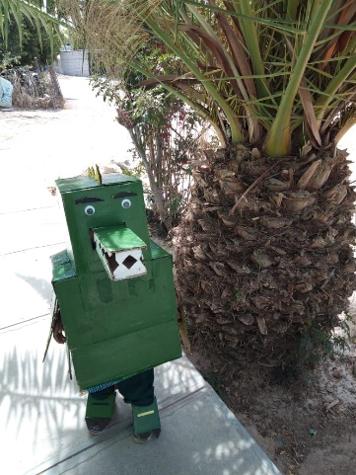
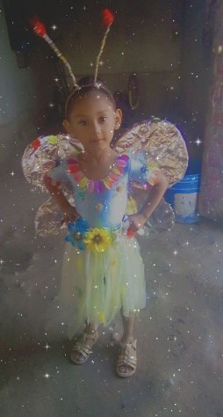
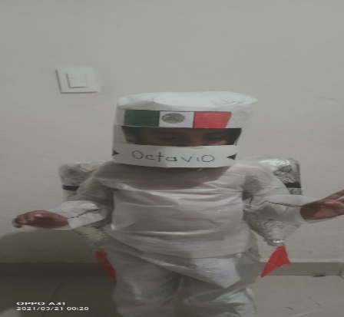
¿COMO SE DESARROLLO?
La actividad se llevo a cabo de manera virtual, para ello se platico primeramente con los padres de familia sobre el desarrollo de la actividad, la cual es parte de una de las acciones del PMCE y para la cual requeríamos de su apoyo y compromiso; dándoles a conocer que se llevaría de manera virtual es decir ellos enviarían fotos de los disfrazase elaborados y la docente los recabaría en un collage u video que a su vez se enviaría a las autoridades inmediatas para que fungieran como juez calificador y se eligiera un ganador que se les daría a conocer.
.

Slide 7
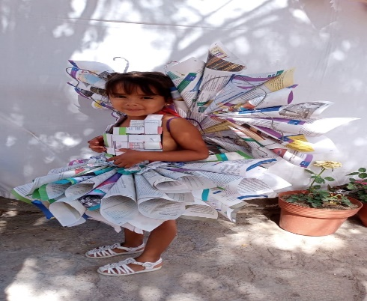
.
LOGROS ALCANZADOS
Los principales logros alcanzados fueron la participación de la mayoría de los alumnos; sobre todo de aquellos que habían dejado de participar en las actividades.
PROCESOS DE EVALUACION
1.- Los procesos de evaluación, fueron el registro de alumnos que participaron en la actividad.
2.- La recabacion de evidencias recibidas de los niños.
3.- El otorgamiento de diplomas y material didáctico a quienes participaron.

Slide 8
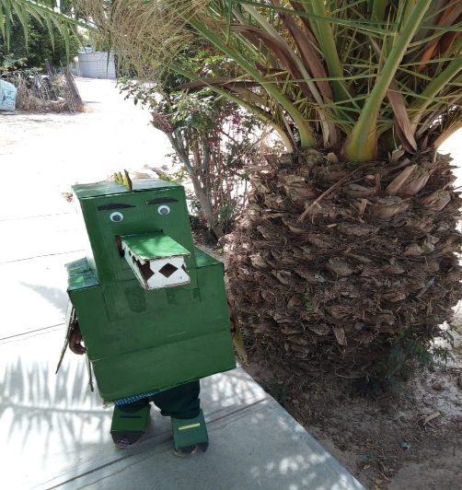
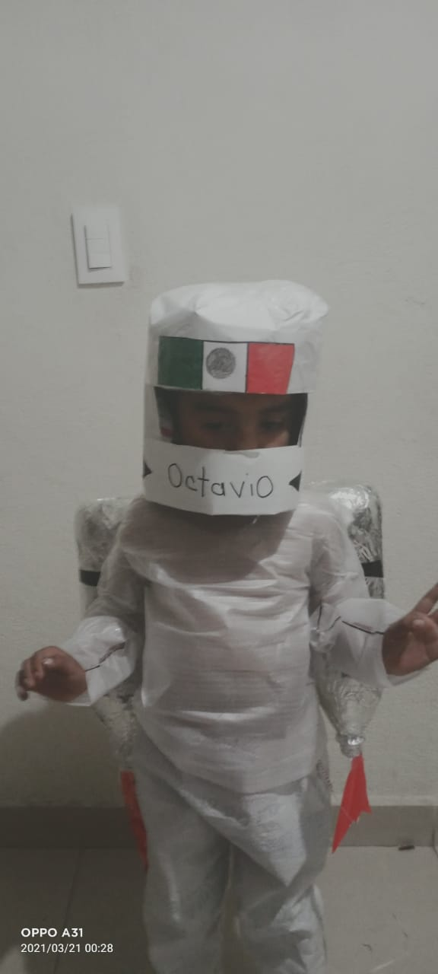
Concurso de disfraces de material reciclado con temática de primavera

Slide 9
